Slide 1
Основи реляційних БД
Гарасимів Т.Г., 2016

Slide 2
Бази даних
База даних (БД) — впорядкований набір логічно взаємопов'язаних даних, що використовуються спільно та призначені для задоволення інформаційних потреб користувачів. У технічному розумінні включно й система керування БД.
Головне завдання БД — гарантоване збереження значних обсягів інформації (так звані записи даних) та надання доступу до неї користувачеві або ж прикладній програмі. Таким чином, БД складається з двох частин: збереженої інформації та системи керування нею.

Slide 3
Основні типи моделей даних
Основні моделі БД
Ієрархічні
Мережні
Реляційні
( табличні)
Модель в базах даних – спосіб визначення логічного подання фізичних даних.

Slide 4
Ієрархічні моделі БД - це структури даних, які впорядковані за підляганням від загального до конкретного
Школа № 25
Молодша школа
Середня школа
Старша школа
1- кл
2 - кл
5 - кл
7 - кл
10 кл
11 -кл
1а
1б
2а
2б
5а
5б
7а
7б
10 а
10 б
11 а

Slide 5
Мережні моделі БД - мають довільний, не обмежений кількістю елементів зв'язок
Вчитель англ. мови 1
Вчитель англ. мови 2
Вчитель англ. мови 3
Вчитель англ. мови 4
8-а
8-б
9-а
9-б
10-а
10-б
11-а
11-б

Slide 6
Реляційні моделі БД — це БД, дані в яких подані у вигляді двомірних таблиць, за допомогою яких можна описати предметну область
№ | Прізвище | Ім’я | Рік народження | Адреса
1 | Іванова | Марія | Петрівна | вул. Зелена 6
2 | Савенко | Василь | Сергійович | вул. Весела 4
Особливості реляційних баз даних
Кожен елемент таблиці – один елемент даних.
Дані у стовпці є однорідними, тобто мають один тип.
Кожний стовпець (поле) має унікальне ім’я.
Однакові рядки в таблиці відсутні.
Порядок рядків може бути довільним.

Slide 7
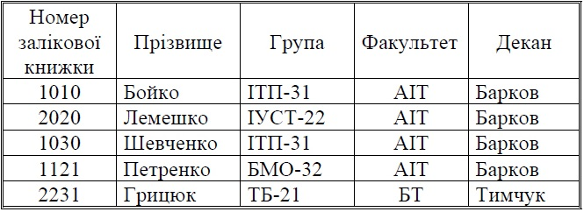
Реляційні БД
У кожній таблиці БД може існувати первинний ключ. Під первинним ключем розуміють поле або набір полів, однозначно (унікально) ідентифікують запис. Первинний ключ повинен бути мінімально достатнім: в ньому не повинно бути полів, видалення яких з первинного ключа не відіб'ється на його унікальності.

Slide 8
Реляційні відносини (зв'язку) між таблицями бази даних
Між двома або більше таблицями бази даних можуть існувати відносини підлеглості. Відносини підпорядкованості визначають, що для кожного запису головної таблиці (master, званої ще батьківської) може існувати одна або кілька записів у підпорядкованій таблиці (detail, званої ще дочірньої).
Існує три різновиди зв'язків між таблицями бази даних:
- «Один до багатьох»,
- «Один до одного",
- «Багато до багатьох».

Slide 9
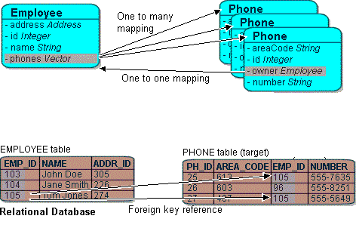
Один до багатьох

Slide 10
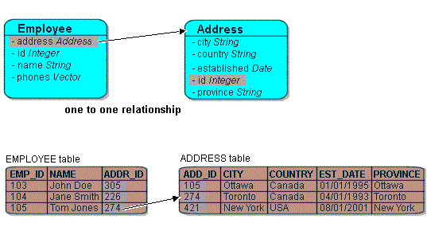
Один до одного

Slide 11

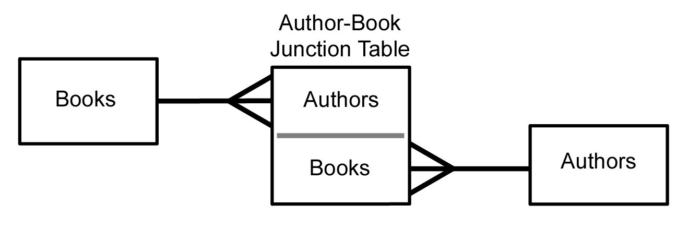
Багато до багатьох

Slide 12
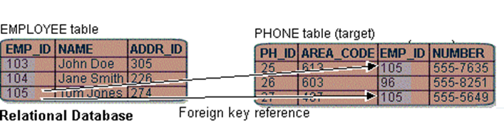
Зовнішній ключ
Для забезпечення ссилочної цілісності в дочірній таблиці створюється зовнішній ключ. У зовнішній ключ входять поля зв'язку дочірньої таблиці. Для зв'язків типу "один до багатьох" зовнішній ключ за складом полів повинен збігатися з первинним ключем батьківської таблиці.

Slide 13
СУБД
Система управління базами даних (СУБД) - це комплекс програмних і мовних засобів, необхідних для створення баз даних, підтримання їх в актуальному стані та організації пошуку в них необхідної інформації.
InterBase
Microsoft Access
Microsoft SQL Server
MySQL
Oracle Database
PostgreSQL
SQLite
Visual Foxpro
http://sqlfiddle.com

Slide 14
Основи SQL: типи даних
Цілі числа:
TINYINT — 1 байт, -128..127 (0..255);
SMALLINT — 2 байти, -32768..32767;
MEDIUMINT — 3 байти;
INT — 4 байти;
BIGINT — 8 байт.

Slide 15
Основи SQL: типи даних
Дробові числа:
FLOAT (4 байти);
DOUBLE (8 байт).

Slide 16
Основи SQL: типи даних
Рядки:
CHAR — доповняє до «ширини»;
VARCHAR — використовує мінімум;
(TINY|MEDIUM|LONG)BLOB — бінарні дані;
TEXT — текстові дані.

Slide 17
Основи SQL: типи даних
Інші:
BOOL, BOOLEAN;
SERIAL — BIGINT UNSIGNED NOT NULL AUTO_INCREMENT UNIQUE;
DATETIME, DATE, TIMESTAMP, TIME, YEAR.

Slide 18
Основи SQL: команди
Бази даних: створення
CREATE DATABASE `db_name`;
* MySQL дозволяє створювати БД с кириличними и спец. символами в назві, але прийнято використовувати латинскі букви, цифри і «_».

Slide 19
Основи SQL: команди
Таблиці: створення
CREATE TABLE `table_name` (
опис полів таблиці
);

Slide 20
Основи SQL: команди
Таблицы: створення
CREATE TABLE `departments` (
`id` int(11) NOT NULL AUTO_INCREMENT,
`name` varchar(255) DEFAULT NULL,
PRIMARY KEY (`id`)
) ENGINE=MyISAM AUTO_INCREMENT=5 DEFAULT CHARSET=utf8;);

Slide 21
Основи SQL: команди
Таблиці: модификації
Додавання стовпця
ALTER TABLE `table_name`
ADD COLUMN `new_column`
опис_стовпця
[ FIRST | AFTER
`after_column` ];

Slide 22
Основи SQL: команди
Рядки: додавання
INSERT INTO `table_name`
[ (`field1`,
`field2`, ..., `fieldN`) ]
VALUES ('value1',
'value2', ..., `valueN`);

Slide 23
Основи SQL: команди
Рядки: модифікація
UPDATE `table_name`
SET `field1`='value1',
`field2`='value2', ...,
`fieldN`='valueN'
[ WHERE умова ];

Slide 24
Основи SQL: вибірка
SELECT `field1`,
`field2`, ..., `fieldN`
FROM `table1`,
`table2`, ..., `tableN`
[ WHERE умова ]
[ ORDER BY `field1`,
`field2`, ..., `fieldN`
[ ASC | DESC ] ]

Slide 25
Основи SQL: вибірка
SELECT * FROM `table_name`;
+------+------+
| num | id |
+------+------+
| 1 | 1 |
| 1 | 2 |
| 3 | 2 |
| 1 | 7 |
| 2 | 1 |
| 1 | 42 |
+------+------+

Slide 26
Основи SQL: вибірка
WHERE
Умовний оператор
Використовуться для вибру записів
Використовується зSELECT

Slide 27
Основи SQL: вибірка
SELECT * FROM `table_name`
WHERE `num` = 1 AND ( `id` > 5 OR `id` < 2 );
+------+------+
| num | id |
+------+------+
| 1 | 1 |
| 1 | 7 |
| 1 | 42 |
+------+------+

Slide 28
Основи SQL: вибірка
ORDER BY
Визначає порядок сортування
Додається післяWHERE

Slide 29
Основи SQL: вибірка
SELECT * FROM `table_name`
ORDER BY `num` ASC, `id` DESC;
+------+------+
| num | id |
+------+------+
| 1 | 42 |
| 1 | 7 |
| 1 | 2 |
| 1 | 1 |
| 2 | 1 |
| 3 | 2 |
+------+------+

Slide 30
Основи SQL: виборка
LIMIT
Обмежує кількість записів
Додається в кінці

Slide 31
Основи SQL: вибірка
SELECT * FROM `table_name`
LIMIT 2;
+------+------+
| num | id |
+------+------+
| 1 | 1 |
| 1 | 2 |
+------+------+

Slide 32
Основи SQL: вибірка
GROUP BY
Групує рядки
Кожне значення має бути унікальним

Slide 33
Основи SQL: вибірка
SELECT * FROM `table_name`
GROUP BY `num`;
+------+------+
| num | id |
+------+------+
| 1 | 1 |
| 2 | 1 |
| 3 | 2 |
+------+------+

Slide 34
Основи SQL: вибірка
HAVING
Аналог WHERE для ORDER BY
Додаєтьсяя після ORDER BY

Slide 35
Основи SQL: вибірка
SELECT * FROM `table_name`
GROUP BY `id` HAVING `id` > 1;
+------+------+
| num | id |
+------+------+
| 1 | 2 |
| 1 | 7 |
| 1 | 42 |
+------+------+

Slide 36
Основи SQL: функції
SUM – додавання
SELECT SUM(`num`), SUM(`id`) FROM `table_name`;
+------------+-----------+
| SUM(`num`) | SUM(`id`) |
+------------+-----------+
| 9 | 55 |
+------------+-----------+

Slide 37
Основи SQL: функції
COUNT – підрахунок записів
SELECT COUNT(`num`), COUNT(DISTINCT `id`) FROM `table_name`;
+--------------+-----------------------+
| COUNT(`num`) | COUNT(DISTINCT `num`) |
+--------------+-----------------------+
| 6 | 3 |
+--------------+-----------------------+

Slide 38
Основи SQL: функції
MIN, MAX – мінімум/максимум
SELECT MIN(`num`), MAX(`num`) FROM `table_name`;
+------------+------------+
| MIN(`num`) | MAX(`num`) |
+------------+------------+
| 1 | 3 |
+------------+------------+

Slide 39
Основи SQL: функції
AVG – середнє значення
SELECT AVG(`num`)‏
FROM `table_name`;
+------------+
| AVG(`num`) |
+------------+
| 1.5000 |
+------------+

Slide 40
Основи SQL: функції
Об’єднання Join
Table A Table B
id name id name
-- ---- -- ----
1 Pirate 1 Rutabaga
2 Monkey 2 Pirate
3 Ninja 3 Darth Vader
4 Spaghetti 4 Ninja

Slide 41
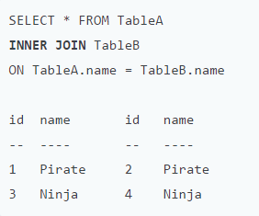
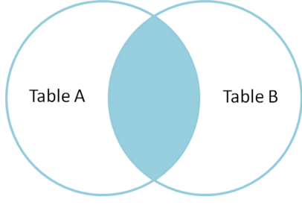
Inner Join
Inner Join створює тільки набір записів, які є як в таблиці А , так і таблиці В.

Slide 42
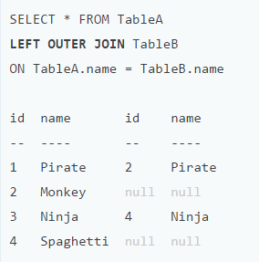
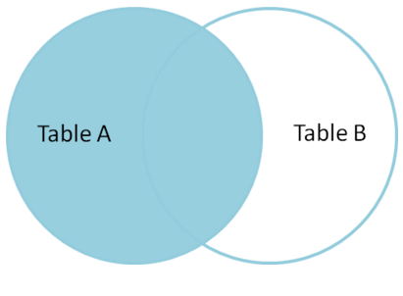
Left outer join

Slide 43
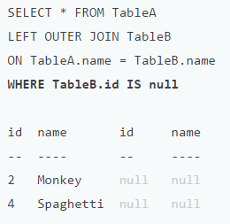
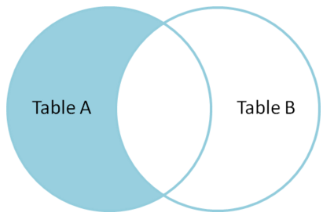
Left outer join з умовою

Slide 44
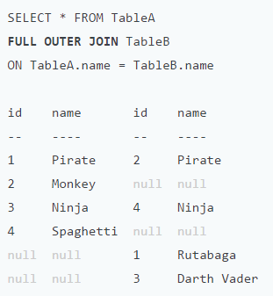
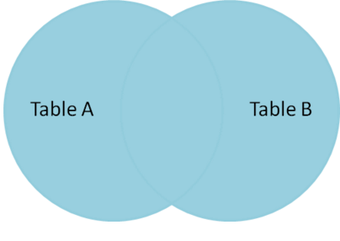
Full outer join
Full outer join повертає “об’єднання” об’єднань LEFT и RIGHT таблиць,

Slide 45
Дякую за увагу!
Питання?

